Slide 1
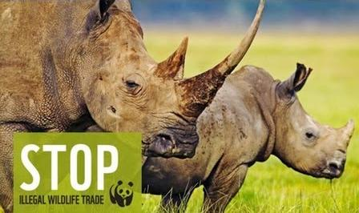
WWF
Network WWF
“Crimini di Natura”:
la Campagna WWF contro il bracconaggio
Raffaele lauria
Wwf Caserta oa
© WWF
1
Notes:
Nelle seguenti diapositive sono state inserite le note per supportare il relatore nella presentazione del power point.
Finalità della presentazione: dare una panoramica delle azioni WWF (sia a livello internazionale sia a livello nazionale/locale) per affrontare “I crimini di Natura” (pubblico interno ed esterno; target: adulti).
Personalizzare (dove ci sono le scritte in viola) con nome OA, relatore, data ed eventualmente contesto di presentazione (città e/o nome della conferenza).
Per informazioni, scrivere a i.pratesi@wwf.it (sezione internazionale); a.pollutri@wwf.it, f.ferroni@wwf.it e m.galaverni@wwf.it (sezione nazionale, es. lupo, rapaci, etc); in riferimento a Guardie Volontarie WWF, a wwf-coordinamentoguardie@wwf.it.
Nelle note alle diapositive, si specifica laddove alcune di queste siano eventualmente da eliminare nel caso di presentazione all’esterno o siano opzionali.
Si può cambiare la foto di base, cliccando sopra la foto, poi Elimina, poi Inserisci, poi Immagine e cliccare dalla finestra che si apre, l’immagine che si vuole inserire dall’archivio del computer.

Slide 2
“Crimini di Natura”:
la Campagna WWF contro il bracconaggio
Indice della presentazione
- “Crimini di Natura”: un’emergenza planetaria, seconda causa di estinzione
- Cosa sono i “Crimini di Natura” e quali effetti producono sulla biodiversità e le comunità locali: lo “stato dell’arte”
- I “Crimini di Natura” in Italia
- Cosa fa il WWF per affrontare i “Crimini di Natura”? Campagna Zero-Bracconaggio, i progetti, le Guardie Volontarie e i Campi anti-bracconaggio
- L’OA Caserta . e i progetti sul territorio
- Cosa puoi fare tu?
Notes:
Personalizzare con il nome dell’OA (dove c’è scritta in viola). Questa diapositiva può anche essere eliminata o cambiata, può servire per dare un’indicazione dei temi trattati durante la presentazione.
In generale, la fonte delle infografiche e dei dati qui presentati (parte internazionale) è il dossier “Natura connection” prodotto dal WWF nel 2014 , di cui si consiglia la lettura in vista della presentazione del presente power point.
Dossier completo scaricabile all’indirizzo: http://awsassets.wwfit.panda.org/downloads/dossier_stop_crimini_di_natura2ott_def_low.pdf
Vd anche:
> news: http://www.wwf.it/news/notizie/?10900
> Sito dedicato ai “Crimini di Natura”: http://criminidinatura.wwf.it/
Di seguito tutte le risorse che possono essere utilizzate come base per le diapositive successive:
Sito WWF dedicato alla Campagna “Crimini di Natura”: http://criminidinatura.wwf.it/
Video Campagna Stop ai crimini di Natura (2014): https://www.youtube.com/watch?v=r_PC-MR3KfA
Video “La strage degli elefanti in Camerun”: https://www.youtube.com/watch?v=a07mz15XRo0
Video “La sua vita non vale un corno” (2012): https://www.youtube.com/watch?v=ztMOqD4XbEs (rinoceronti)
Video “Il cuore verde dell’Africa” (2011): https://www.youtube.com/watch?v=9nIYf_0ujJo (gorilla)
Docu-film “Voli pericolosi”; https://www.youtube.com/watch?v=Y12BevEJryw (Un estratto del documentario inchiesta di Giordano Cossu e Luca Verducci dedicato all’attività antibracconaggio delle Guardie volontarie del WWF)
Sintesi Dossier WWF “Crimini di Natura” (2014): http://criminidinatura.wwf.it/dossier/intro-dossier_01.pdf
Dossier WWF “#Furto di Natura. Storie di bracconaggio Made in Italy”: http://awsassets.wwfit.panda.org/downloads/furtodinatura_2016_28_09_def.pdf
Dossier WWF “Crimini di Natura” (2014): http://awsassets.wwfit.panda.org/downloads/dossier_stop_crimini_di_natura2ott_def_low.pdf
Dossier WWF Italia “Guardie... & Ladri di natura. Viaggio nell’ altra italia che difende i beni comuni. Report sull’attività delle guardie volontarie del wwf” (2012): http://awsassets.wwfit.panda.org/downloads/dossierwwf_guardie_20dicembre12_completo.pdf

Slide 3
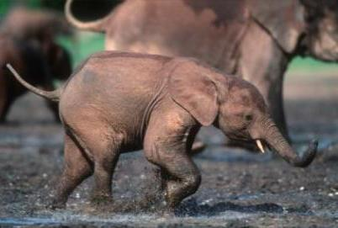
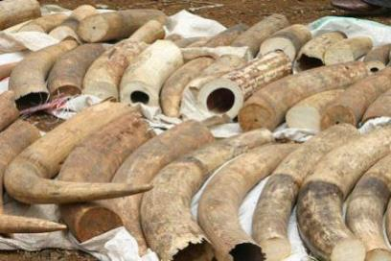
Crimini di Natura
Crimini di Futuro, oggi
La perdita di specie a causa del traffico illegale è la seconda causa di estinzione
Ogni anno vengono sterminati in Africa più di 20.000 elefanti dei circa 415.000 ancora esistenti. In 10 anni abbiamo perso il 20% degli elefanti africani!
Delle circa 4000 tigri rimaste ne vengono uccise 2 a settimana.
Nel 2015 abbiamo perso 1015 rinoceronti.
L’UNEP considera che anche a causa del bracconaggio i gorilla potrebbero estinguersi entro il 2025.
© WWF
Fonte: Dossier WWF IT “Natura Connection”, 2014: http://awsassets.wwfit.panda.org/downloads/dossier_stop_crimini_di_natura2ott_def_low.pdf
3
Notes:
Descrizione diapositiva: è utile per far emergere le specificità del problema secondo lo schema seguito per tutti i temi nelle altre presentazioni in ppt per i volontari): 1. qual è il problema; 2. qual è lo stato del dibattito in atto e/o i dati; 3. cosa fa il WWF per affrontare il problema (a livello internazionale, nazionale e locale); 4. Cosa puoi fare tu per affrontare il problema.
Nella diapositiva: qualche dato sull’impatto dei crimini di Natura.
A questi si può aggiungere anche la seguente valutazione: Il bracconaggio e il traffico di specie non sta portando all’estinzione solo rinoceronti, tigri, elefanti e altri grandi animali carismatici, ma anche gorilla, scimpanzè, ippopotami, pappagalli, pangolini e tantissimi altri animali meno conosciuti, ma cruciali per il nostro futuro e quello del pianeta. Il bracconaggio infatti va ad aggiungersi in modo sostanziale alle minacce che già queste specie subiscono, ossia la perdita dei propri habitat.
I crimini di natura sono stati riconosciuti a tutti gli effetti, anche dall’ONU, come una delle principali cause di perdita di biodiversità, instabilità sociale e povertà economica.

Slide 4
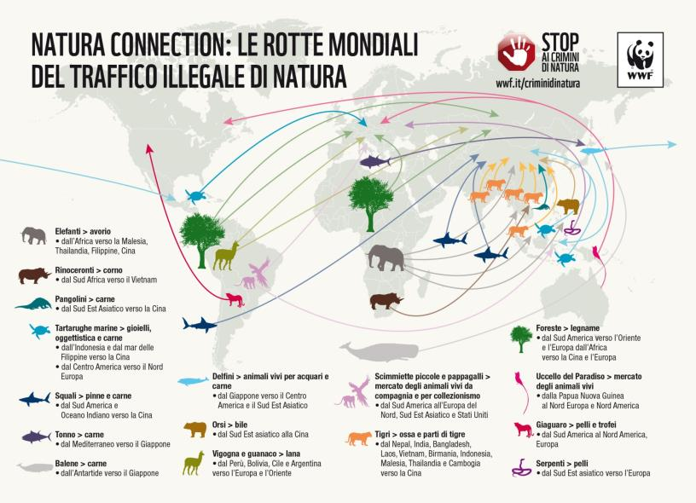
Crimini di Natura
Crimini di Futuro, oggi
Fonte: Dossier WWF IT “Natura Connection”, 2014: http://awsassets.wwfit.panda.org/downloads/dossier_stop_crimini_di_natura2ott_def_low.pdf
4
Notes:
I crimini di natura sono un sistema radicato in gran parte del Pianeta.
L’illegalità nello sfruttamento delle risorse naturali è un’azione deviata che:
porta all’estinzione habitat e specie, impedisce il democratico accesso alle risorse;
lede i diritti umani;
porta instabilità, conflitti, corruzione e guerre.
Come si vede nell’immagine, una vera e propria “ragnatela” di commercio mondiale, che fa affidamento su un diffuso sistema di connivenza, collusione e corruzione: il mercato mondiale di Natura abbraccia tutto il pianeta e riguarda molte specie selvatiche. In generale le specie vengono prelevate in Paesi in via di sviluppo o emergenti e commercializzate in Paesi ad alto reddito. Importanti per questo tipo di sistema sono i mercati asiatici caratterizzati da una richiesta molto alta di specie in via d’estinzione. Anche l’Europa e gli Stati Uniti importano illegalmente animali selvatici o loro parti. Per non parlare dei prodotti forestali e del legno. Si calcola che l’importazione illegale di legno tropicale raggiunga in Europa in alcuni casi anche il 90% delle importazioni totali.
Si veda anche il seguente articolo che presenta lo stato della “Natura connection” individuato tramite intercettazioni: Sonricker Hansen AL, Li A, Joly D, Mekaru S, et al. (2012) Digital Surveillance: A Novel Approach to Monitoring the Illegal Wildlife Trade. PLoS ONE 7(12): e51156. doi:10.1371/journal.pone.0051156
http://www.plosone.org/article/info:doi/10.1371/journal.pone.0051156

Slide 5
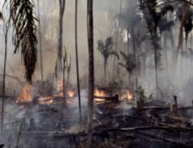
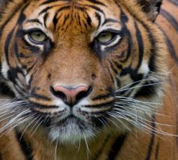
Crimini di Natura
Crimini di Futuro, oggi
Crimini “ambientali”
Cosa intendiamo:
il prelievo e la commercializzazione di specie selvatiche
il taglio illegale delle foreste
la pesca illegale
l’estrazione illegale di risorse minerarie
la distruzione illegale di habitat
lo scarico illegale di rifiuti tossici…
…ignorando e calpestando quelle leggi che le comunità nazionali e internazionali si sono date per preservare questo pianeta e la nostra esistenza.
© WWF
© WWF
5
Notes:
Cosa sono i “crimini di Natura”?
Con questo termine intendiamo una lunga lista di saccheggio criminale delle risorse naturali. Sono azioni che ignorando e calpestando le leggi che le comunità nazionali e internazionali si sono date per preservare la ricchezza naturale del Pianeta, mettono a rischio il futuro di tutti.

Slide 6
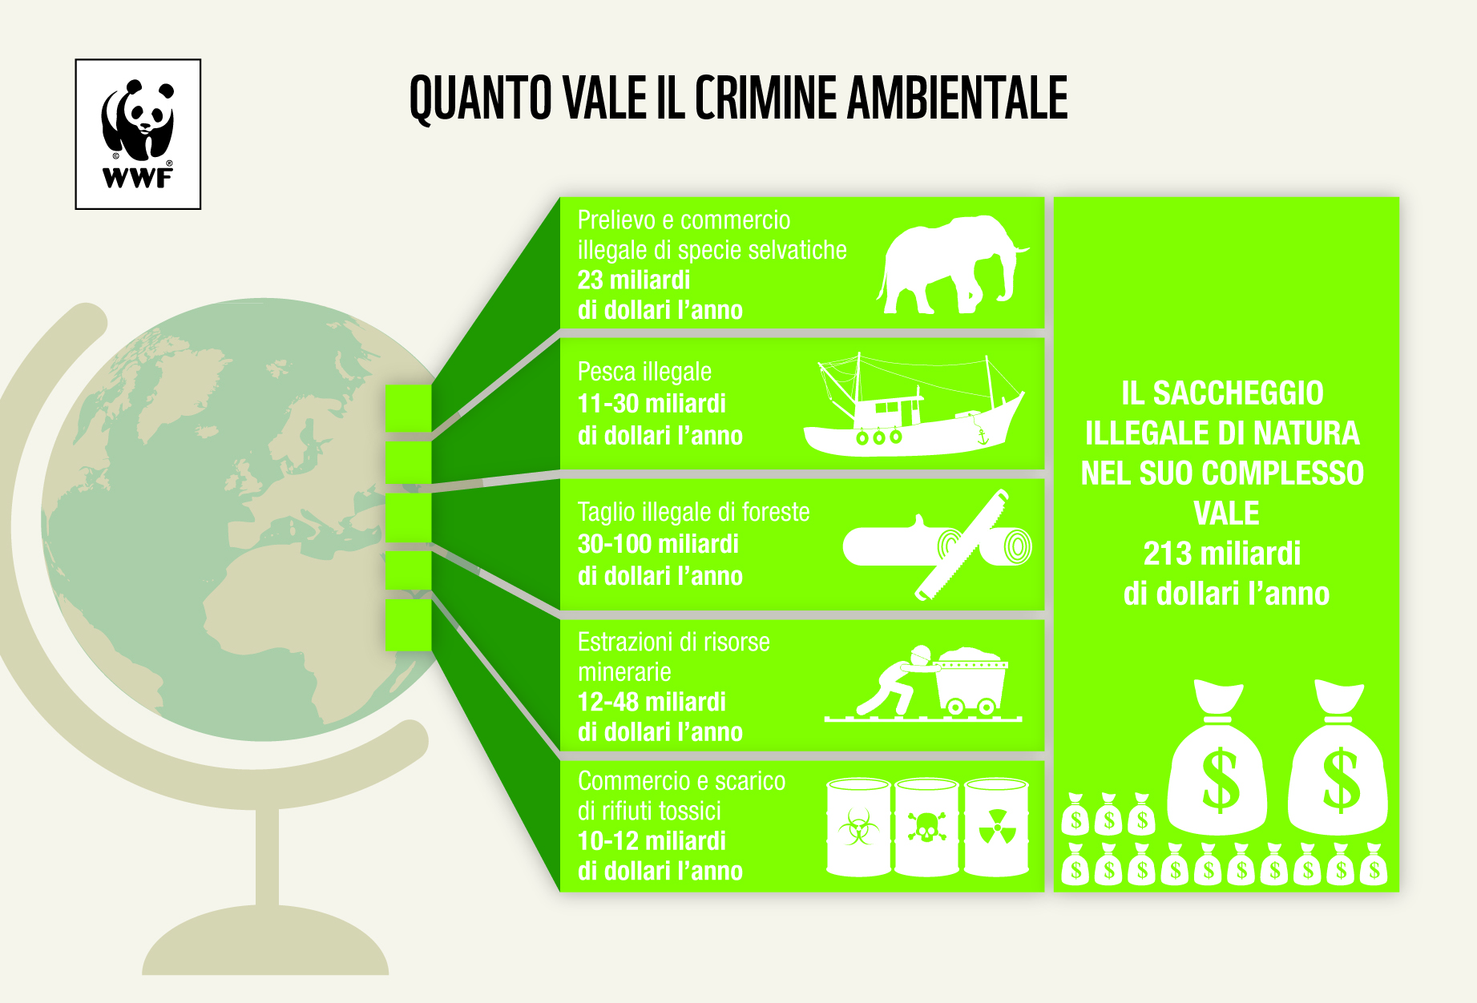
Crimini di Natura
Crimini di Futuro, oggi
Fonte: elaborazione WWF da dati UNEP 2014
6
Notes:
Quanto “vale” il “crimine ambientale” nel suo complesso?
Legni pregiati, avorio, corni di rinoceronte, ma anche minerali preziosi, combustibili fossili e prodotti ittici hanno un valore molto alto nei mercati del mondo.
Il bracconaggio e più in generale il saccheggio di natura - sia che si tratti di specie in via d’estinzione, di foreste, di banchi di pesce, di risorse minerario o di degrado attraverso scarico rifiuti tossici - è un mercato globale valutato tra i 70 e i 213 miliardi di dollari l’anno (UNEP 2014).
Le Nazioni Unite hanno denunciato il sistema criminale che saccheggia le risorse naturali cercando di definirne la consistenza e i principali impatti. Il prelievo e il commercio illegale di risorse naturali è il 4° mercato criminale nel mondo, dopo quello di armi, droga ed esseri umani.

Slide 7
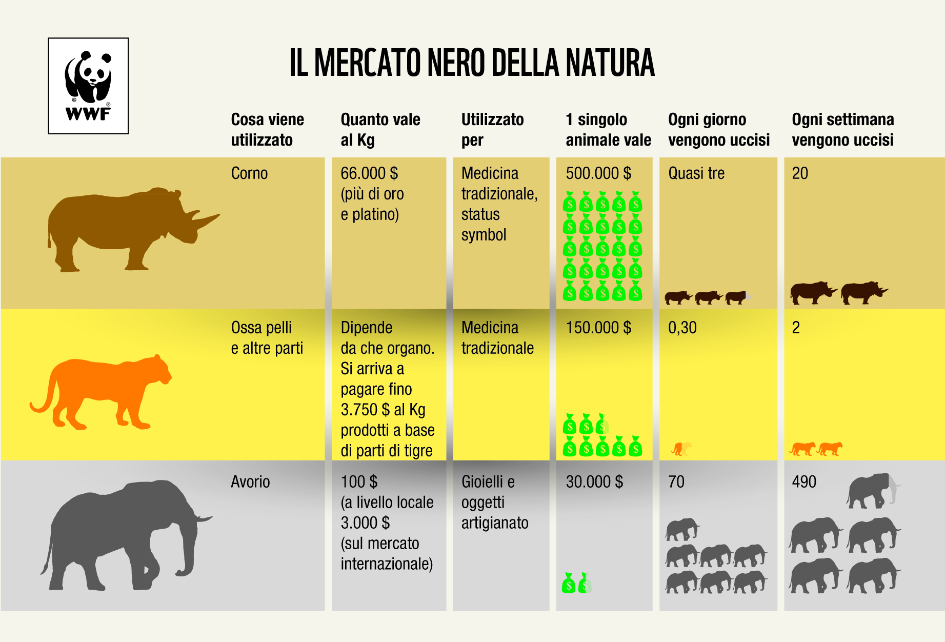
Crimini di Natura
Crimini di Futuro, oggi
Fonte: Dossier WWF IT “Natura Connection”, 2014: http://awsassets.wwfit.panda.org/downloads/dossier_stop_crimini_di_natura2ott_def_low.pdf
7
Notes:
Approfondimento sulle specie “bracconate”. Fonte: Campagna Crimini di Natura, 2014-2015
Le specie carismatiche più bersagliate dal bracconaggio e mercato illegale sono i rinoceronti. Ogni anno solo in Sud Africa vengono bracconati più di 1000 rinoceronti soprattutto nelle aree protette. Nessun luogo è al sicuro in questa “guerra senza frontiere”.

Slide 8
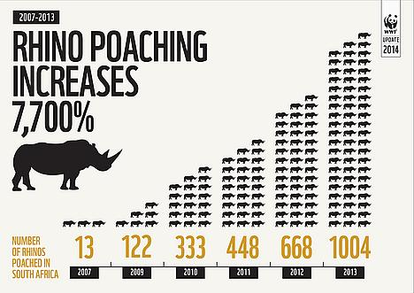
Crimini di Natura
Crimini di Futuro, oggi
Fonte: Dossier WWF IT “Natura Connection”, 2014: http://awsassets.wwfit.panda.org/downloads/dossier_stop_crimini_di_natura2ott_def_low.pdf
8
Notes:
Approfondimento sulle specie “bracconate”: rinoceronte. Fonte: Campagna Crimini di Natura, 2014-2015. Diapositiva opzionale.
Le specie carismatiche più bersagliate dal bracconaggio e mercato illegale sono i rinoceronti. Ogni anno solo in Sud Africa vengono bracconati più di 1000 rinoceronti soprattutto nelle aree protette. Nessun luogo è al sicuro in questa “guerra senza frontiere”.

Slide 9
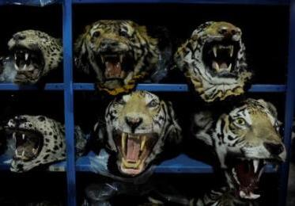
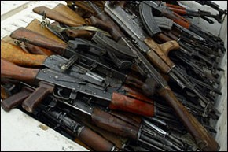
Crimini di Natura
Crimini di Futuro, oggi
Crimini “ambientali”
Cosa comportano:
Il valore economico del mercato globale di crimini di Natura non tiene conto del costo “umano”, “sociale” e “politico”.
I casi più drammatici:
Schiavitù infantile utilizzata per la raccolta illegale di risorse naturali sempre più scarse
Omicidi, saccheggi e minacce perpetuati da bande armate di bracconieri come ritorsione
Comunità locali vessate ed utilizzate in modo strumentale per l’esercizio dell’illegalità
© WWF
9
Notes:
Esiste una connessione indissolubile tra crimini di natura e violazione dei diritti umani. Questi due tragici sistemi si affiancano e rafforzano a vicenda, creando dei sistemi criminali estremamente radicati nel territorio.
“Effetti” dei crimini ambientali:
Il valore economico del mercato globale di crimini di Natura non tiene conto del costo “umano”, “sociale” e “politico”.
Il saccheggio illegale di Natura infatti favorisce la corruzione, l’instabilità e gli abusi umani nei territori in cui opera.
Anche il bracconaggio è uno dei temi della cosiddetta “Giustizia ambientale”. La disuguaglianza che è sempre più rilevante a livello mondiale mette i Paesi più deboli in una situazione di forte dipendenza delle comunità locali (aggravata dall’ondata di neo-colonialismo e post-colonialismo) e li spinge a trovare nelle risorse naturali esistenti l’unica via (anche illegale) per poter uscire da situazioni di povertà assolute.

Slide 10
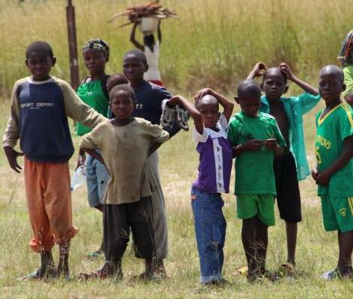
Crimini di Natura
Crimini di Futuro, oggi
Crimini di Natura
Una responsabilità globale
I “Fragile States” rappresentano il 13% dei paesi mondiali ma ospitano il 50% dei conflitti globali e sono il Paese d’origine del 75% dei rifugiati.
Questi stati ( Sudan, Sud Sudan, Congo RDC, Repubblica Centro Africana, etc.) sono anche drammatici hot spot per il bracconaggio e i crimini di natura.
© WWF
10
Notes:
“Effetti” dei crimini ambientali:
Il think-tank statunitense Fund for Peace (vedasi www.fundforpeace.org e http://ffp.statesindex.org/) ha proposto dal 2005 un Indice particolare definito Failed States Index (Indice degli Stati Falliti) che, dal 2014, è stato rinominato Fragile States Index (Indice degli Stati Fragili). Si tratta di un Indice che, dando conto di alcuni fattori di carattere sociale, politico ed economico, fornisce una classifica degli stati del mondo secondo la loro situazione di fragilità. In particolare gli indicatori che lo compongono includono la debolezza o meno del governo centrale dei singoli stati, la
capacità di controllo del proprio territorio, la capacità di offrire servizi pubblici, lo stato di diffusione di corruzione e criminalità, le eventuali movimentazioni di rifugiati nella popolazione e l’eventuale presenza e rapidità di un declino economico.

Slide 11
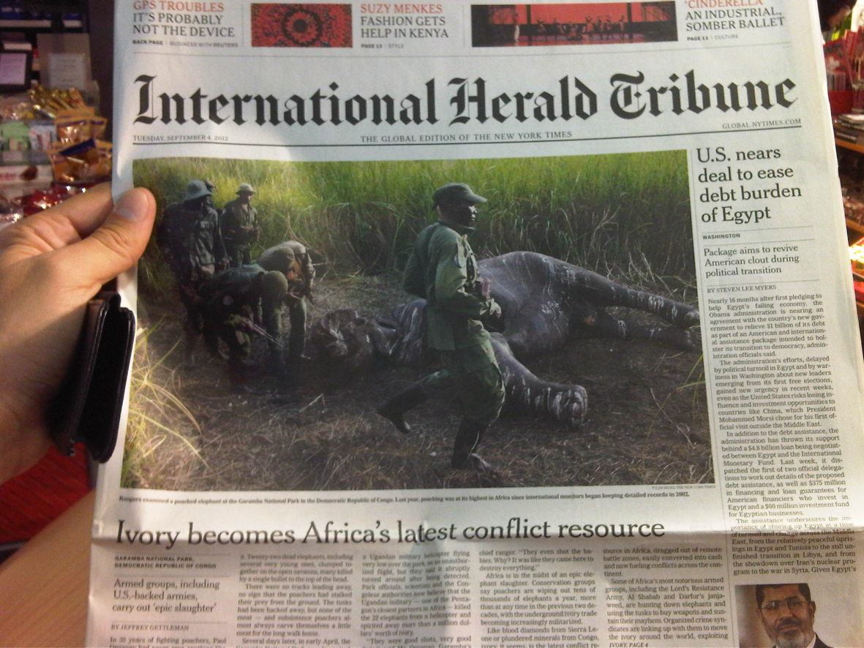
Crimini di Natura
Crimini di Futuro, oggi
© WWF
11
Notes:
Un articolo dell’international Herald Tribune che mette in luce l’attualità della connessione tra crimini di natura e conflitti sui territori di Stati “fragili” (in relazione a diapositiva precedente).
La disuguaglianza che è sempre più rilevante a livello mondiale mette i Paesi più deboli in una situazione di forte dipendenza delle comunità locali (aggravata dall’ondata di neo-colonialismo e post-colonialismo) e li spinge a trovare nelle risorse naturali esistenti l’unica via (anche illegale) per poter uscire da situazioni di povertà assolute.

Slide 12
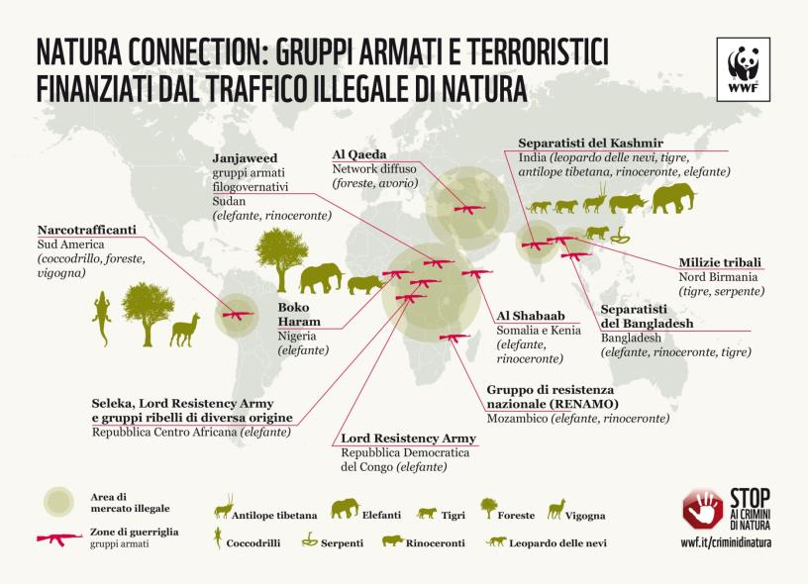
Crimini di Natura
Crimini di Futuro, oggi
Fonte: Dossier WWF IT “Natura Connection”, 2014: http://awsassets.wwfit.panda.org/downloads/dossier_stop_crimini_di_natura2ott_def_low.pdf
12
Notes:
Collegamenti dei crimini ambientali: La disuguaglianza che è sempre più rilevante a livello mondiale mette i Paesi più deboli in una situazione di forte dipendenza delle comunità locali (aggravata dall’ondata di neo-colonialismo e post-colonialismo) e li spinge a trovare nelle risorse naturali esistenti l’unica via (anche illegale) per poter uscire da situazioni di povertà assolute.
Sono sempre più numerosi e organizzati i gruppi terroristici che finanziano le proprie azioni e i propri network con il commercio illegale di fauna selvatica e con lo sfruttamento illegale di risorse naturali.
Fra questi i più significativi sono: Boko Haram (Nigeria), Al-Quaeda (network internazionale), Al-Shabaab (Somalia), Lord Rresistence Army (Congo RDC), Seleka (Repubblica Centro Africana). In alcuni paesi, come il Mozambico, il Congo RDC, il Sudan, anche le truppe governative contribuiscono drammaticamente al bracconaggio di fauna selvatica come elefanti e rinoceronti.
Gli animali protetti e le loro parti, vengono venduti per finanziare guerre, conflitti e terrorismo. Molto spesso i commerci di droga, armi e animali (o altre risorse naturali) convergono, si sovrappongono e si rafforzano. L’avorio può essere barattato con armi e i corni di rinoceronte con droga.

Slide 13
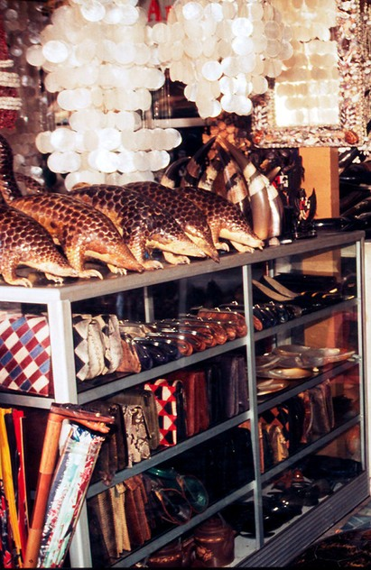
Crimini di Natura
La situazione, oggi
Nuove ondate di bracconaggio
La recente ondata di bracconaggio di elefanti e rinoceronti è in parte trainata dalla maggiore disponibilità economica di Paesi dall’economia emergente: Cina, Vietnam, Tailandia tra i principali, dove avorio e corna di rinoceronte sono dei veri e propri status symbol.
I corni di rinoceronte e parti di tigre vengono anche utilizzati per la medicina tradizionale.
Una grossa responsabilità grava anche sulla coscienza di cittadini Europei e Americani: sono infinite le specie di animali che vengono importate illegalmente per collezioni o per uso domestico.
© WWF
Fonte: Dossier WWF IT “Natura Connection”, 2014: http://awsassets.wwfit.panda.org/downloads/dossier_stop_crimini_di_natura2ott_def_low.pdf
13
Notes:
Nella foto: pangolini in un negozio in Indonesia. Il traffico di pangolini dall’Africa all’Asia, ma anche interno ai Paesi asiatici, ha raggiunto dimensioni drammatiche. Del pangolino vengono utilizzate le scaglie dai mercati asiatici e la carne nei mercati africani. Negli ultimi anni il commercio di pangolini ha prodotto il crollo di specie e popolazioni anche del 90%.
Nota aggiuntiva: all’indirizzo http://www.nhm.ac.uk/visit/wpy/gallery/2016/images/the-wildlife-photojournalist-award-single-image/5118/the-pangolin-pit.html potete mostrare la fotografia di Paul Hilton (UK/Australia), con quattromila pangolini congelati destinati al commercio illegale in Cina e in Vietnam, che ha vinto nel 2016 la 52ª edizione del “Wildlife Photojournalist Award: Single Image”, mostra annuale famosa a livello mondiale che in generale ha premiato numerose immagini che hanno raccontato il mondo animale minacciato dall’azione dell’uomo.
Recenti sequestri nel mondo Nel 2013, in soli 13 grandi operazioni, si sono sequestrate 23,7 tonnellate di avorio: più del doppio dell’avorio sequestrato nel 2010. In tutto il 2013 sono state sequestrate globalmente più di 50 tonnellate di avorio: globalmente un record mai raggiunto prima. In Togo sono stati sequestrati nel mese di gennaio 2014 3,8 tonnellate di avorio, mentre in Malesia a dicembre 2012 ne sono state sequestrate ben 6 tonnellate, l’equivalente grossolano di 500 elefanti. Ad Hong Kong nel 2011 le autorità doganali hanno fermato un container proveniente dal Sudafrica contenete 33 corni di rinoceronte, 758 bastoncini e 127 braccialetti in avorio. Nel 2013 anche l’Europa purtroppo è stata interessata da importanti sequestri di wildlife come avorio e corno di rinoceronte. Il maggiore numero di sequestri riguarda avorio, prodotti medicinali e prodotti di piante medicinali. Molti dei sequestri registrati hanno riguardato avorio in transito dall’Africa e destinati in Cina. Negli ultimi anni nella sola Repubblica Ceca sono stati sequestrati 24 corni di rinoceronte che il 21 settembre ultimo scorso sono stati bruciati in un emblematico rogo pubblico. Ancora se ha ancora molto da fare dal 2012 il Vietnam, il principale mercato illegale di corno di rinoceronte oggigiorno, ha iniziato a rispondere alle pressioni internazionali per contrastare il suo mercato, e ha sequestrato i primi 8 corni di rinoceronte e arrestato 4 persone in 3 separate operazioni.
Fonte: Dossier WWF Natura Connection, 2014

Slide 14
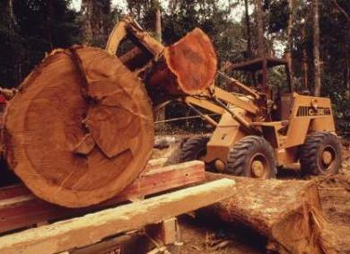
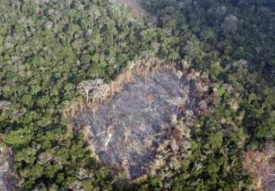
Crimini di Natura
La situazione, oggi
Crimini di Natura: non solo animali...
Il mercato illegale di legname
Le foreste sono importanti vittime dei crimini di natura: vengono distrutte sia per prelevare legna da esportare, sia per produrre carbone, sia per far spazio illegalmente ad attività umane insostenibili.
Si stima che il 50-90% dell’intera produzione di legname di alcuni Paesi tropicali derivi da processi illegali e/o da attività estrattiva totalmente priva di regole.
© Juan Pratginestos / WWF-Canon
L’Italia è un importante importatore di legname illegale!
© WWF
Fonte: Dossier WWF IT “Natura Connection”, 2014: http://awsassets.wwfit.panda.org/downloads/dossier_stop_crimini_di_natura2ott_def_low.pdf
14
Notes:
Non esistono ancora leggi, regolamenti, meccanismi adeguati per fermare il commercio illegale di legno tropicale. Il legno tropicale illegale entra nelle nostre case senza nessuna consapevolezza o possibilità di intervento. Una importante soluzione è scegliere legno certificato FSC (Forest Stewardship Certification) che garantisce la provenienza da foreste gestite sostenibilmente.
E’ qualcosa che ci riguarda da vicino visto che l’Italia è un importante importatore di legname illegale. Scegliere sempre legno certificato per le nostre case (mobili, parquet, etc) o comunque conoscendone la provenienza (ad esempio a filiera corta e con filiere controllate) risulta un passo molto importante che ciascuno di noi può fare.

Slide 15
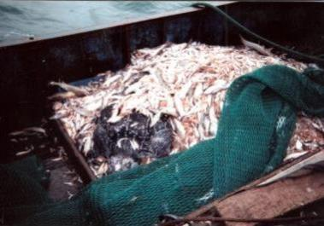
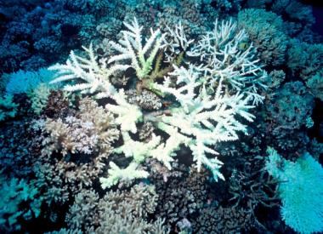
Crimini di Natura
La situazione, oggi
Crimini di Natura:
Gli Oceani
Oceani e i mari non sono esenti dai crimini di natura: si calcola che la pesca illegale produce un fatturato dagli 11 ai 30 miliardi l’anno, una fetta che equivale all’incirca al 32% del commercio globale (OECD, 2012).
Questa situazione si aggiunge ad una realtà già di per sé drammatica: solo nel Mediterraneo, l’Unione Europea calcola che il 93% delle specie pescabili sia sovra sfruttata o ai limiti dello sfruttamento sostenibile.
© WWF
© C.Halloway WWF
Fonte: Dossier WWF IT “Natura Connection”, 2014: http://awsassets.wwfit.panda.org/downloads/dossier_stop_crimini_di_natura2ott_def_low.pdf
15
Notes:
Nelle foto:
- L’effetto di metodi di pesca non sostenibili: 93 % degli stock ittici del Mediterraneo soggetti a valutazione sono sovra-sfruttati.
La cattura di specie non desiderate è uno dei problemi più gravi ed insoluti della pesca in tutto il mondo
Coralli sbiancati dalle alte temperature dei mari.

Slide 16
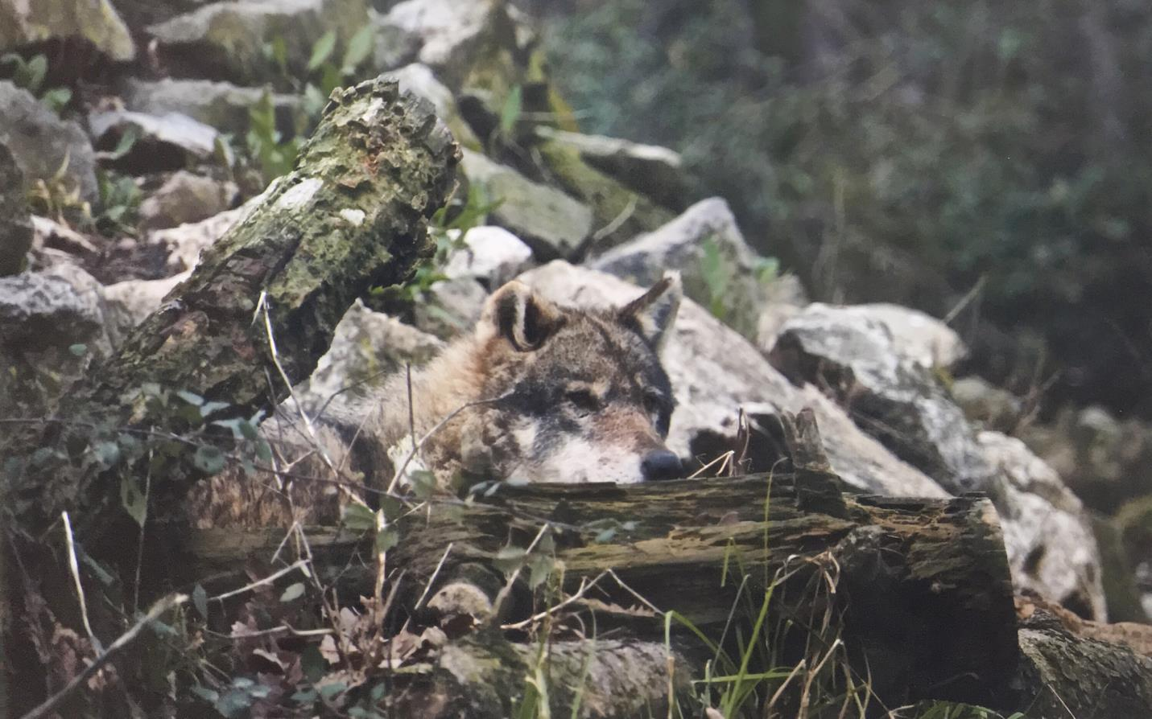
I Crimini di Natura in Italia
Crimini di Natura
La situazione in Italia, oggi
Un’emergenza ancora oggi
© WWF
Notes:
Questa diapositiva serve per segnare il passaggio dai crimini di natura a livello internazionale a quelli a livello italiano.

Slide 17
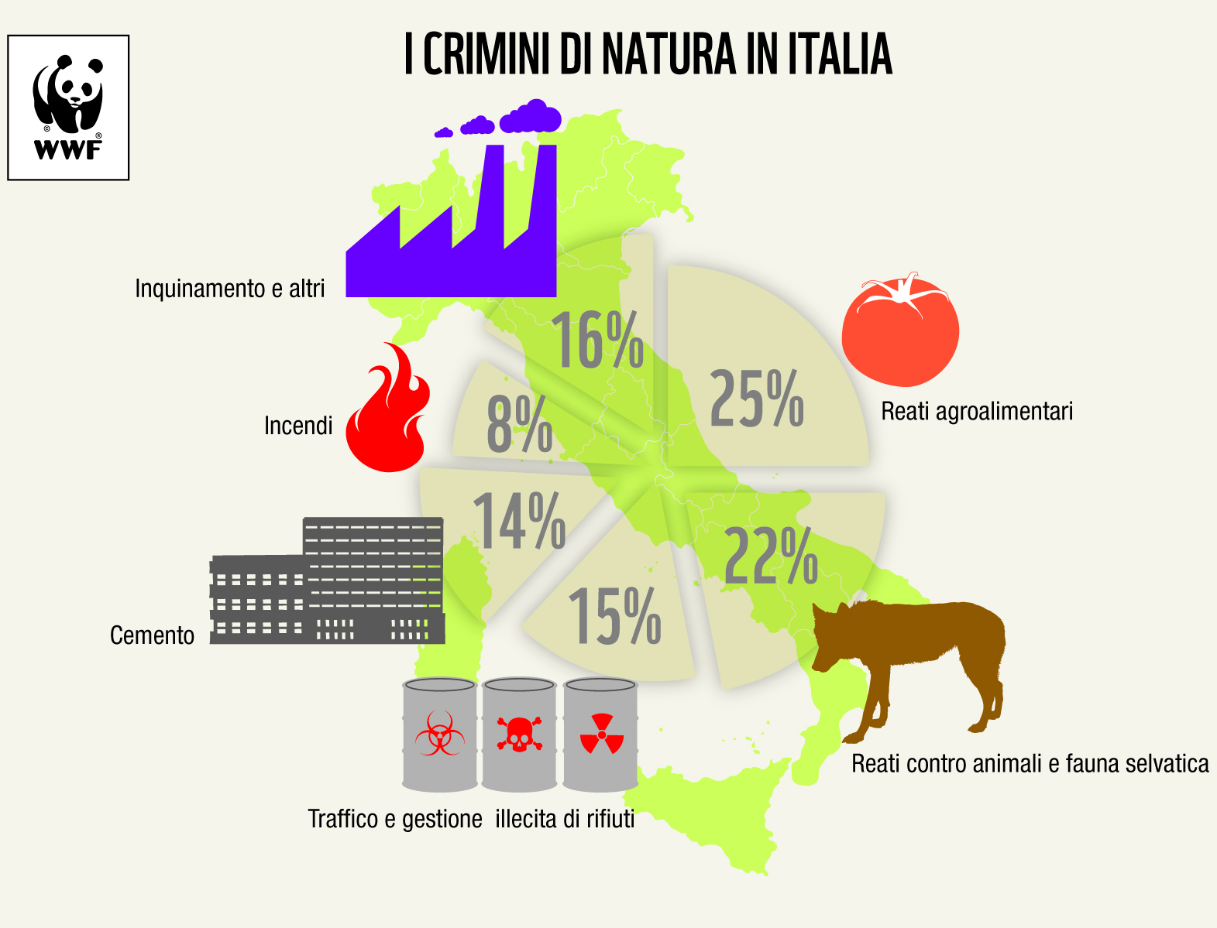
Crimini di Natura
La situazione in Italia, oggi
Fonte: Dossier WWF IT “Natura Connection”, 2014: http://awsassets.wwfit.panda.org/downloads/dossier_stop_crimini_di_natura2ott_def_low.pdf
17
Notes:
L’Italia è un paese ad altro tasso di illegalità e criminalità ambientale: una violazione ogni 43 minuti.
Il fatturato della criminalità ambientale oggi in Italia si aggira intorno ai 15 miliardi di euro l’anno.

Slide 18
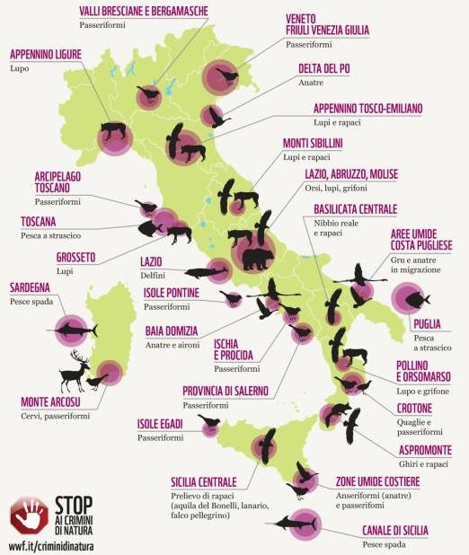
Crimini di Natura
La situazione in Italia, oggi
Fonte: Dossier WWF IT “Natura Connection”, 2014: http://awsassets.wwfit.panda.org/downloads/dossier_stop_crimini_di_natura2ott_def_low.pdf
18
Notes:
La mappa dei crimini contro la fauna in Italia
Oltre ad avere una grande responsabilità nei confronti di un mercato di specie selvatiche che usa il nostro paese come territorio di destinazione e/o di transito, siamo lo scenario di un ricco menù di crimini contro la fauna, diffusi su tutta la superficie ma con alcuni luoghi “caldi”: 23 presenti nella mappa.

Slide 19
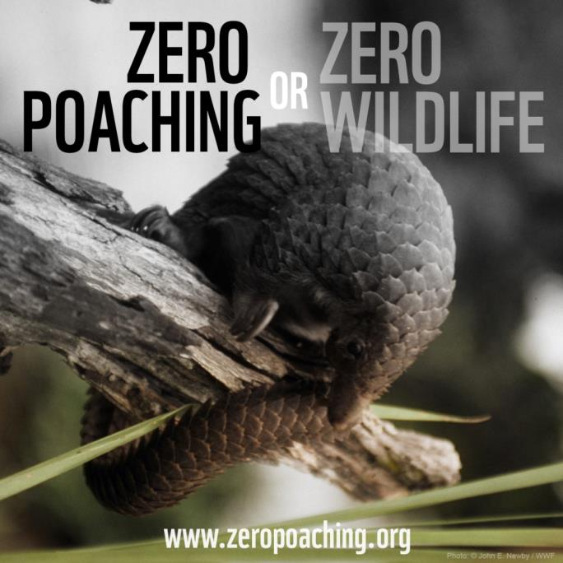
Crimini di Natura
Cosa fa il WWF
La Campagna WWF
“Zero Bracconaggio”
Il WWF lavora in tutto il mondo per combattere i crimini di Natura, a fianco delle comunità locali, dal Sud Africa al Nepal, dalla Namibia al Vietnam, dall’Europa alla Cina.
Sono moltissimi i risultati di policy, di sensibilizzazione, di conservazione sul territorio, che contraddistinguono il lavoro del WWF fin dalla sua istituzione nei primi anni ‘60.
Ma la sfida è ancora molti difficile e richiede la partecipazione di tutti!
19
Notes:
IL WWF Internazionale per rafforzare le proprie azioni contro il bracconaggio e il commercio illegale ha lanciato nel 2014 il programma «bracconaggio zero» ovvero «zero poaching» (nella foto, promozione della campagna con un pangolino, uno degli animali attualmente più minacciati al mondo dal bracconaggio).
E’ in gioco il benessere delle comunità locali, il futuro delle specie, e la nostra stessa esistenza su questo pianeta.
La Campagna “Zero poaching” affronta tutti i tasselli cruciali nella lotta al bracconaggio:
La valutazione dello status delle specie
L’uso delle migliori tecnologie disponibili
La preparazione e le competenze necessarie
La persecuzione legale
La collaborazione e cooperazione.
Di seguito tutte le risorse che possono essere utilizzate come base per le diapositive successive:
Sito WWF dedicato alla Campagna “Crimini di Natura”: http://criminidinatura.wwf.it/
Video Campagna Stop ai crimini di Natura (2014): https://www.youtube.com/watch?v=r_PC-MR3KfA
Video “La strage degli elefanti in Camerun”: https://www.youtube.com/watch?v=a07mz15XRo0
Video “La sua vita non vale un corno” (2012): https://www.youtube.com/watch?v=ztMOqD4XbEs (rinoceronti)
Video “Il cuore verde dell’Africa” (2011): https://www.youtube.com/watch?v=9nIYf_0ujJo (gorilla)
Docu-film “Voli pericolosi”; https://www.youtube.com/watch?v=Y12BevEJryw (Un estratto del documentario inchiesta di Giordano Cossu e Luca Verducci dedicato all’attività antibracconaggio delle Guardie volontarie del WWF)
Sintesi Dossier WWF “Crimini di Natura” (2014): http://criminidinatura.wwf.it/dossier/intro-dossier_01.pdf
Dossier WWF “#Furto di Natura. Storie di bracconaggio Made in Italy”: http://awsassets.wwfit.panda.org/downloads/furtodinatura_2016_28_09_def.pdf
Dossier WWF “Crimini di Natura” (2014): http://awsassets.wwfit.panda.org/downloads/dossier_stop_crimini_di_natura2ott_def_low.pdf
Dossier WWF Italia “Guardie... & Ladri di natura. Viaggio nell’ altra italia che difende i beni comuni. Report sull’attività delle guardie volontarie del wwf” (2012): http://awsassets.wwfit.panda.org/downloads/dossierwwf_guardie_20dicembre12_completo.pdf

Slide 20
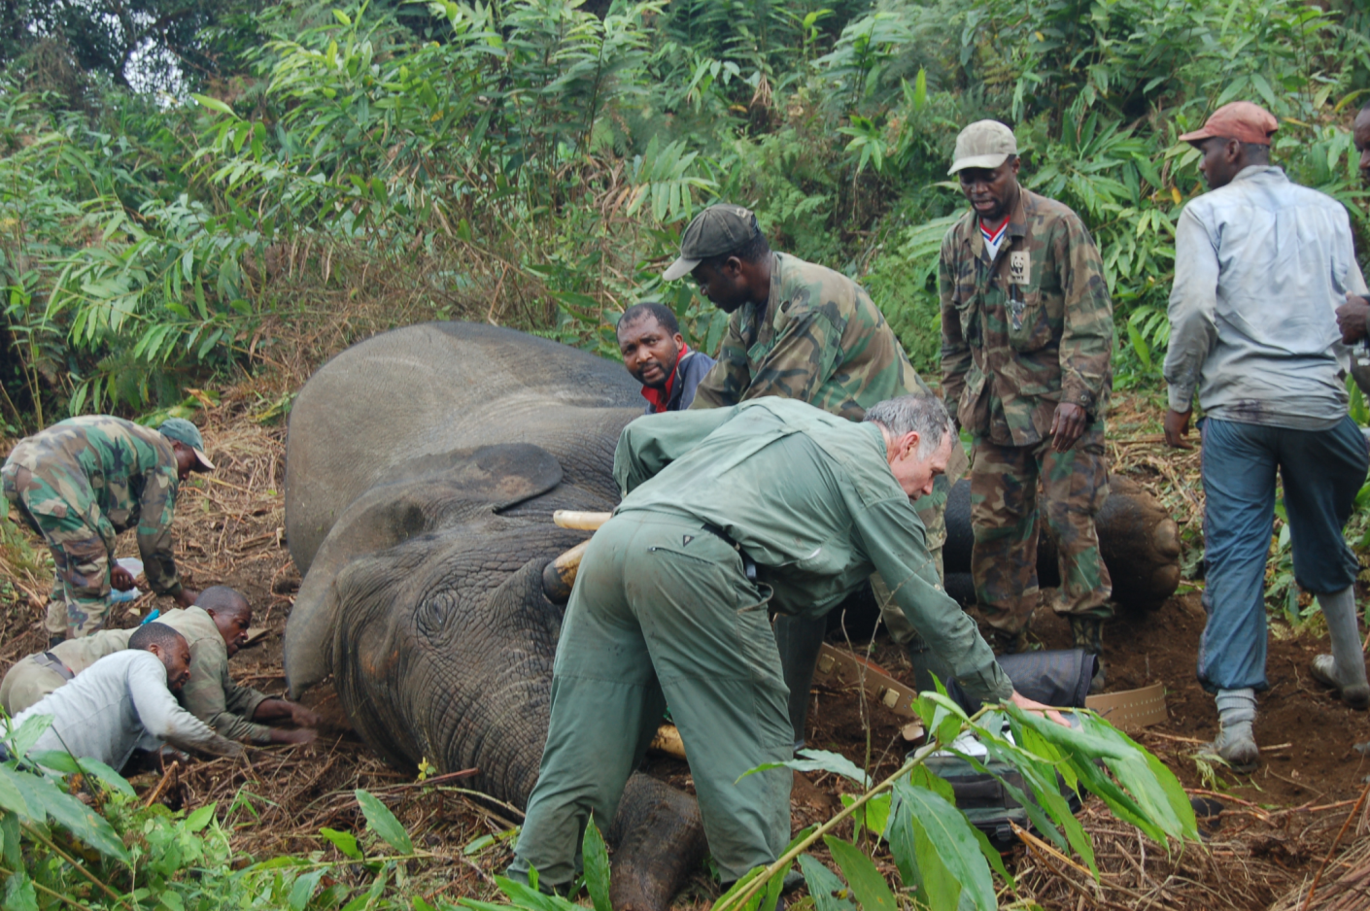
Progetti sul campo
Formazione per anti-bracconaggio
Presidio e Monitoraggio
Collaborazione di ricerca
Collaborazione con le forze dell’ordine
Campagne
© WWF
Notes:
In alcuni casi il WWF deve affrontare interventi diretti e urgenti per aiutare specie in via d’estinzione a causa del bracconaggio. In questa immagine è ripreso un intervento per predisporre un radio collare ad un elefante di foresta in Gabon.
Molto del lavoro del WWF contro il bracconaggio e i crimini di natura si svolge a fianco e insieme ai ranger. Nostro obiettivo è dare ai ranger il maggiore sostegno possibile, in ogni modo possibile. Queste persone rischiano infatti ogni giorno la vita per proteggere le specie in via d’estinzione.
Il WWF non dimentica mai di seguire e intervenire anche sul lato politico attraverso azioni di lobby e advocacy. Solo quando la lotta al bracconaggio sarà entrato nelle agende dei paesi sviluppati e in via di sviluppo avremo la possibilità di debellare questo orrendo crimine.
Di seguito tutte le risorse che possono essere utilizzate come base per le diapositive successive:
Sito WWF dedicato alla Campagna “Crimini di Natura”: http://criminidinatura.wwf.it/
Video Campagna Stop ai crimini di Natura (2014): https://www.youtube.com/watch?v=r_PC-MR3KfA
Video “La strage degli elefanti in Camerun”: https://www.youtube.com/watch?v=a07mz15XRo0
Video “La sua vita non vale un corno” (2012): https://www.youtube.com/watch?v=ztMOqD4XbEs (rinoceronti)
Video “Il cuore verde dell’Africa” (2011): https://www.youtube.com/watch?v=9nIYf_0ujJo (gorilla)
Docu-film “Voli pericolosi”; https://www.youtube.com/watch?v=Y12BevEJryw (Un estratto del documentario inchiesta di Giordano Cossu e Luca Verducci dedicato all’attività antibracconaggio delle Guardie volontarie del WWF)
Sintesi Dossier WWF “Crimini di Natura” (2014): http://criminidinatura.wwf.it/dossier/intro-dossier_01.pdf
Dossier WWF “#Furto di Natura. Storie di bracconaggio Made in Italy”: http://awsassets.wwfit.panda.org/downloads/furtodinatura_2016_28_09_def.pdf
Dossier WWF “Crimini di Natura” (2014): http://awsassets.wwfit.panda.org/downloads/dossier_stop_crimini_di_natura2ott_def_low.pdf
Dossier WWF Italia “Guardie... & Ladri di natura. Viaggio nell’ altra italia che difende i beni comuni. Report sull’attività delle guardie volontarie del wwf” (2012): http://awsassets.wwfit.panda.org/downloads/dossierwwf_guardie_20dicembre12_completo.pdf

Slide 21
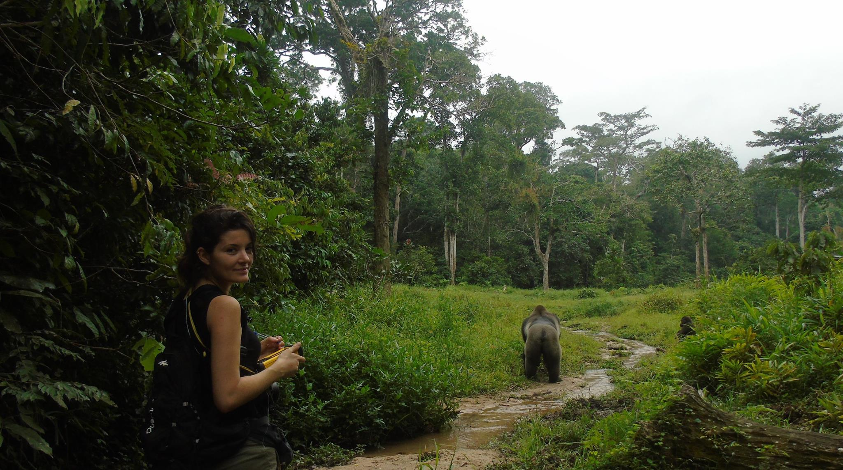
© WWF
Notes:
Elementi cruciali per combattere il bracconaggio sono la ricerca e la collaborazione con le comunità locali. In questo modo non solo si acquisiscono nuove informazioni sulle specie da proteggere ma si collabora con le comunità per comprendere con loro come proteggere le loro risorse naturali. In questa immagine una giovane ricercatrice nella foresta di Dzanga Sangha (Repubblica Centro Africana) dove il WWF studia i gorilla di pianura insieme alla comunità BaKa (ovvero i pigmei) per costruire con loro un sistema di turismo sostenibile costruito intorno alla conservazione della biodiversità della foresta e alla «abitauzione» dei gorilla alla presenza dell’uomo.
Altro ambito di ricerca: le nuove tecnologie sono cruciali nella lotta al bracconaggio. Tra questi l’uso di droni. I droni consentono di sorvolare grandi dimensioni di foreste e di individuare eventuali accampamenti di bracconieri.
La lotta al bracconaggio viene anche effettuata con un controllo da remoto. Telecamere e fototrappole consentono non solo di seguire gli spostamenti degli animali più a rischio ma di intervenire, anche preventivamente, contro le azioni di bracconaggio.

Slide 22
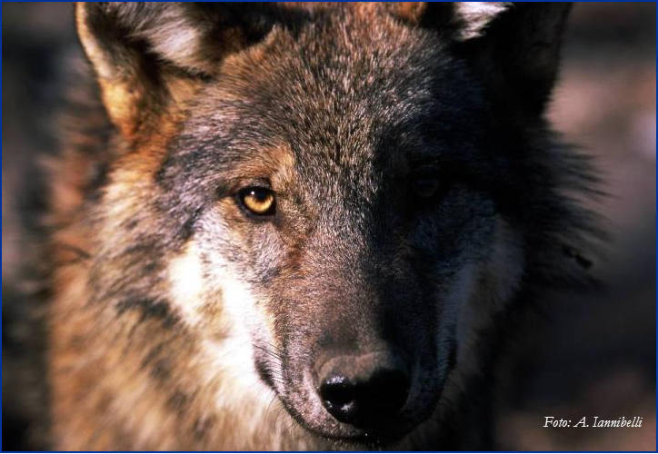
Campagna “Lupo”
WWF Italia
Specie simbolo della natura d’Italia
1600 tra Alpi e Appennino
Stima: 300 vittime ogni anno di bracconaggio e incidenti stradali
Nuovo piano d’azione MATTM: abbattimenti legalizzati di singoli esemplari?
Notes:
Un esempio di Campagna del WWF Italia: la Campagna Lupo attualmente in atto (2016-2017). Vd. pagina dedicata: http://www.wwf.it/lupo/progetto_lupo/
In Italia anche i lupi – specie protetta in Italia e in Europa - sono vittime indifese del bracconaggio. Ogni anno vengono uccise dall’uomo (in molti casi con sistemi violenti come veleno, tagliole e lacci) circa 300 lupi. Si teme tuttavia che questa sia solo una sottostima in quanto quantificata sulla base di lupi rinvenuti.
Nota: Il tema della Giornata delle Oasi 2017 è “la Natura d’Italia” e la campagna su cui ci concentriamo è quella sul lupo, con anche una raccolta fondi dedicata tramite sms: SOS Lupo, al numero: 45524, dall’8 al 22 maggio 2017 e un dossier che presenta il progetto.
La raccolta fondi WWF SMS sosterrà tre degli ambiti più critici per la tutela delle specie selvatiche in Italia, con particolare attenzione al lupo tramite:
1- Riduzione del bracconaggio e delle morti accidentali;
2- Prevenzione dei danni mediante cani da guardiania;
3- Miglioramento della relazione tra uomini e lupo .

Slide 23
La Campagna Lupo del WWF Italia
Le azioni
Riduzione conflitti:
Supporto agli allevatori (mantenimento cani da guardiania)
Antibracconaggio:
Equipaggiamento guardie WWF e supporto nuclei antiveleno carabinieri (sniffer dogs)
Centri di convivenza uomini&lupi:
campi di volontariato, incontri e formazione
Notes:
Un esempio di Campagna del WWF Italia: la Campagna Lupo attualmente in atto (2016-2017). Vd. pagina dedicata: http://www.wwf.it/lupo/progetto_lupo/
In Italia anche i lupi – specie protetta in Italia e in Europa - sono vittime indifese del bracconaggio. Ogni anno vengono uccise dall’uomo (in molti casi con sistemi violenti come veleno, tagliole e lacci) circa 300 lupi. Si teme tuttavia che questa sia solo una sottostima in quanto quantificata sulla base di lupi rinvenuti.
Nota: Il tema della Giornata delle Oasi 2017 è “la Natura d’Italia” e la campagna su cui ci concentriamo è quella sul lupo, con anche una raccolta fondi dedicata tramite sms: SOS Lupo, al numero: 45524, dall’8 al 22 maggio 2017 e un dossier che presenta il progetto.
La raccolta fondi WWF SMS sosterrà tre degli ambiti più critici per la tutela delle specie selvatiche in Italia, con particolare attenzione al lupo tramite:
1- Riduzione del bracconaggio e delle morti accidentali;
2- Prevenzione dei danni mediante cani da guardiania;
3- Miglioramento della relazione tra uomini e lupo .

Slide 24
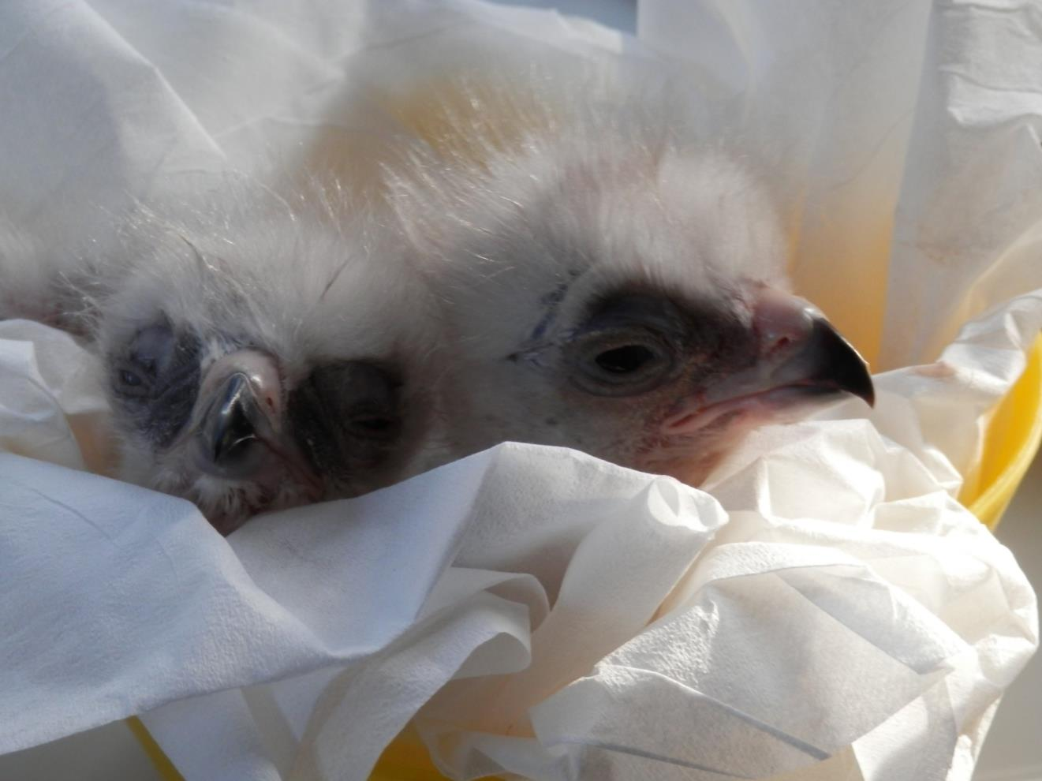
Progetti sul campo:
Anche in Italia:
esempio progetto ConRaSi, progetto di conservazione di 3 specie di rapaci in Sicilia (Lanario, Aquila del Bonelli e Capovaccaio)
© WWF
Notes:
Il WWF nel Mondo e in Italia combatte da sempre il bracconaggio e gli altri crimini di Natura. Tra le tante azioni dedicati è importante ricordare quella del progetto CONRASI che si occupa della conservazione di tre specie di rapaci in Sicilia (Lanario, Aquila del Bonelli e Capovaccaio) interessate ancora oggi dal bracconaggio e dal commercio illegale. Per ulteriori informazioni consulta il sito www.lifeconrasi.eu
Nella foto piccoli pulli di Aquila del Bonelli sequestrati ai bracconieri.
Per approfondire:
Dossier WWF “#Furto di Natura. Storie di bracconaggio Made in Italy”: http://awsassets.wwfit.panda.org/downloads/furtodinatura_2016_28_09_def.pdf

Slide 25
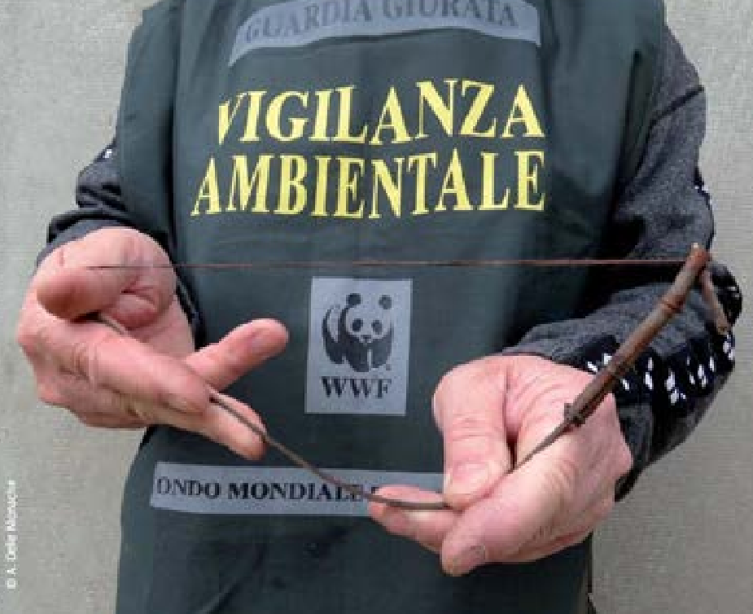
In Italia, contro il bracconaggio:
Più di 300 Guardie Volontarie
Notes:
Anche in Italia esistono volontari che da numerosi anni rappresentano sul territorio l’azione del WWF contro i crimini di natura. Sono le nostre appassionate, efficaci e dedite Guardie volontarie.
Il presidio sul territorio è assicurato dalla rete delle Guardie volontarie WWF che svolgono un’opera constante di controllo dell’illegalità sul territorio nazionale, oltre a organizzare campi antibracconaggio in varie parti d’Italia.
Oltre 300 volontari presenti in 15 regioni, che svolgono funzioni di vigilanza ambientale - venatoria - zoofila (a seconda delle norme regionali), con la qualifica di “pubblici ufficiali”, in stretta collaborazione con Carabinieri, Polizia, Guardia di Finanza e Corpo Forestale dello Stato, oltre che con le altre Associazioni di protezione ambientale. Sono le Guardie Giurate volontarie del WWF Italia. Le Guardie WWF perseguono i numerosi reati (uno ogni 43 minuti, secondi i dati 2010 del Ministero dell’Ambiente) che si compiono in Italia ai danni dell’ambiente: dall’uccisione di specie protette al bracconaggio, dagli abusi edilizi all’abbandono di rifiuti, dal maltrattamento degli animali al commercio illegale di fauna e flora, dall’inquinamento di fiumi e mari, alla pesca illegale, dalle attività industriali inquinanti, agli scarichi abusivi, agli incendi.
Per approfondire:
Dossier WWF “#Furto di Natura. Storie di bracconaggio Made in Italy”:
http://awsassets.wwfit.panda.org/downloads/furtodinatura_2016_28_09_def.pdf

Slide 26
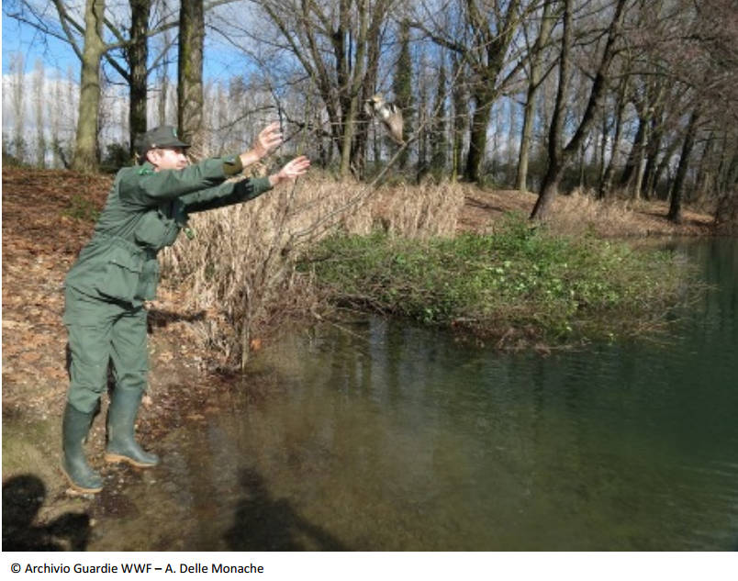
Campi
anti-bracconaggio
Notes:
Per approfondire:
Dossier WWF “#Furto di Natura. Storie di bracconaggio Made in Italy”, pag. 43-44:
http://awsassets.wwfit.panda.org/downloads/furtodinatura_2016_28_09_def.pdf
Il presidio sul territorio è assicurato dalla rete delle Guardie volontarie WWF che svolgono un’opera constante di controllo dell’illegalità sul territorio nazionale, oltre a organizzare campi antibracconaggio in varie parti d’Italia.
Oltre 300 volontari presenti in 15 regioni, che svolgono funzioni di vigilanza ambientale - venatoria - zoofila (a seconda delle norme regionali), con la qualifica di “pubblici ufficiali”, in stretta collaborazione con Carabinieri, Polizia, Guardia di Finanza e Corpo Forestale dello Stato, oltre che con le altre Associazioni di protezione ambientale. Sono le Guardie Giurate volontarie del WWF Italia. Le Guardie WWF perseguono i numerosi reati (uno ogni 43 minuti, secondi i dati 2010 del Ministero dell’Ambiente) che si compiono in Italia ai danni dell’ambiente: dall’uccisione di specie protette al bracconaggio, dagli abusi edilizi all’abbandono di rifiuti, dal maltrattamento degli animali al commercio illegale di fauna e flora, dall’inquinamento di fiumi e mari, alla pesca illegale, dalle attività industriali inquinanti, agli scarichi abusivi, agli incendi.
Per approfondire:
Dossier WWF “#Furto di Natura. Storie di bracconaggio Made in Italy”:
http://awsassets.wwfit.panda.org/downloads/furtodinatura_2016_28_09_def.pdf

Slide 27
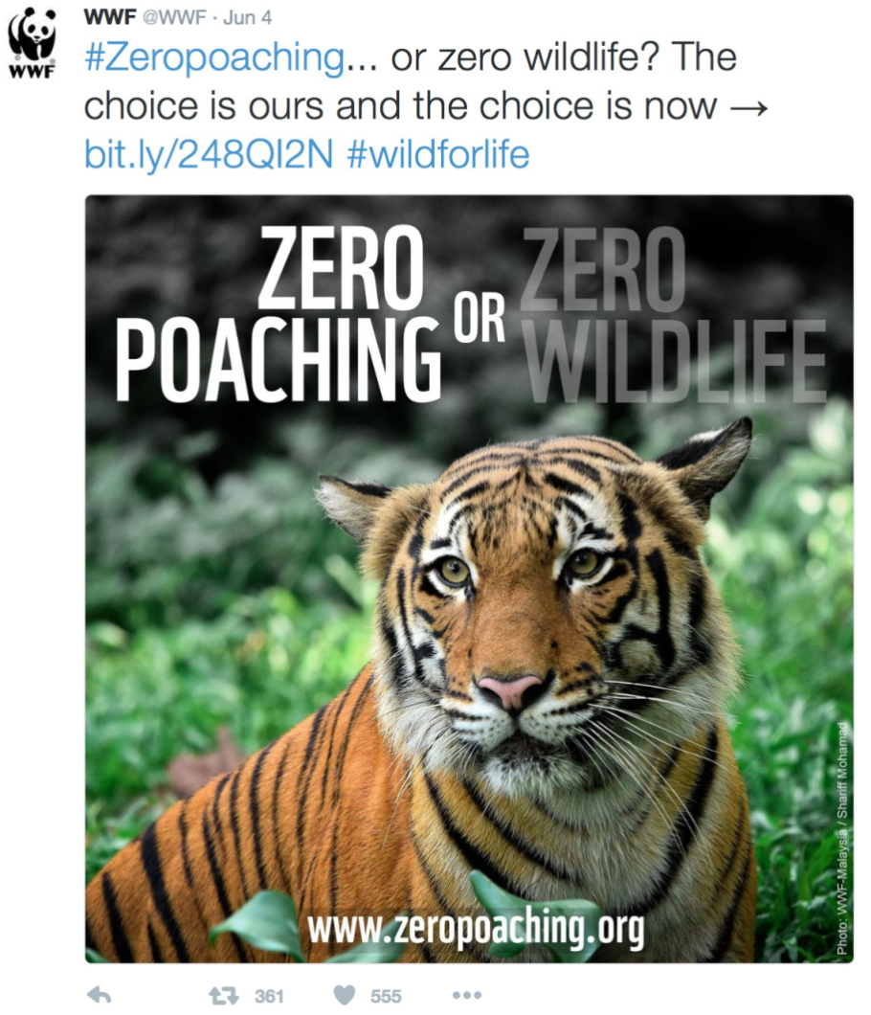
I Crimini di Natura:
Cosa puoi fare tu!
Sostenere le campagne WWF: wwf.it
Adottare una specie: wwf.it
Partecipare e diventare volontario
Seguire WWF su Facebook, Twitter
Notes:
I Crimini di Natura: Cosa puoi fare tu!
Qui inserire anche attività dell’OA a livello locale
Esempio: Campagna Trigrex2: obiettivo concreto è quello di raddoppiare il numero delle tigri entro il 2020.

Slide 28
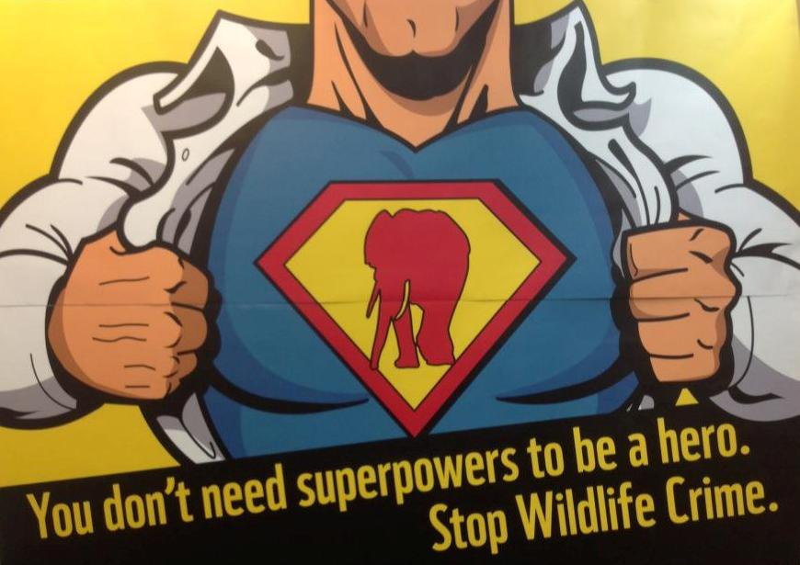
© WWF
Notes:
Diaspositiva opzionale
Un esempio di uno strumento di sensibilizzazione per coinvolgere nella lotta al bracconaggio i pubblici più diversificati. Un super-eroe contro i Crimini di Natura

Slide 29
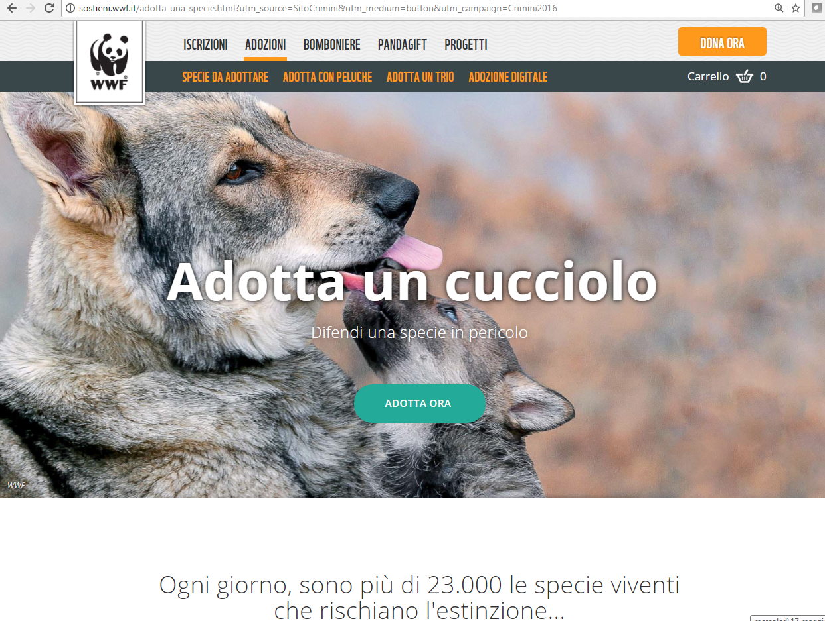
Notes:
Diaspositiva opzionale
I Crimini di Natura: Cosa puoi fare tu! Campagna Adotta una specie (peluche di un cucciolo)
Qui inserire anche attività dell’OA a livello locale

Slide 30
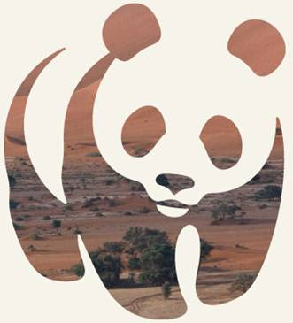
Grazie!
Aiutaci a salvare la natura! Diventa socio!
www.wwf.it
+100
+5000
Il WWF è presente in più di 100 Paesi nel mondo
Lo staff che lavora per il WWF nel mondo
1961
+5M
Anno di fondazione del WWF (Gland, Svizzera)
I soci e sostenitori del WWF nel mondo
QUI INSERIRE SITO INTERNET OA E INDIRIZZO EMAIL REFERENTE
Photo: © Michel Roggo / WWF-Canon
31
Notes:
Personalizzare nella parte in rosso.
Da ricordare: l’invito l’invito alla partecipazione del pubblico (con date e referenti di ogni attività che si realizzeranno a breve) e di prevedere la promozione Soci e la raccolta anagrafiche (se possibile) nell’ambito degli eventi da Voi organizzati.

Slide 31
Di seguito tutte le risorse che possono essere utilizzate come base per la presentazione “Crimini di Natura”:
Sito WWF dedicato alla Campagna “Crimini di Natura”: http://criminidinatura.wwf.it/
Video Campagna Stop ai crimini di Natura (2014): https://www.youtube.com/watch?v=r_PC-MR3KfA
Video “La strage degli elefanti in Camerun”: https://www.youtube.com/watch?v=a07mz15XRo0
Video “La sua vita non vale un corno” (2012): https://www.youtube.com/watch?v=ztMOqD4XbEs (rinoceronti)
Video “Il cuore verde dell’Africa” (2011): https://www.youtube.com/watch?v=9nIYf_0ujJo (gorilla)
Docu-film “Voli pericolosi”; https://www.youtube.com/watch?v=Y12BevEJryw (Un estratto del documentario inchiesta di Giordano Cossu e Luca Verducci dedicato all’attività antibracconaggio delle Guardie volontarie del WWF)
Sintesi Dossier WWF “Crimini di Natura” (2014): http://criminidinatura.wwf.it/dossier/intro-dossier_01.pdf
Dossier WWF “#Furto di Natura. Storie di bracconaggio Made in Italy”: http://awsassets.wwfit.panda.org/downloads/furtodinatura_2016_28_09_def.pdf
Dossier WWF “Crimini di Natura” (2014): http://awsassets.wwfit.panda.org/downloads/dossier_stop_crimini_di_natura2ott_def_low.pdf
Dossier WWF Italia “Guardie... & Ladri di natura. Viaggio nell’ altra italia che difende i beni comuni. Report sull’attività delle guardie volontarie del wwf” (2012): http://awsassets.wwfit.panda.org/downloads/dossierwwf_guardie_20dicembre12_completo.pdf

Slide 32
Notes:
Il WWF collabora nella lotta contro i crimini di natura con le principali istituzioni e organizzazioni internazionali.

Slide 33
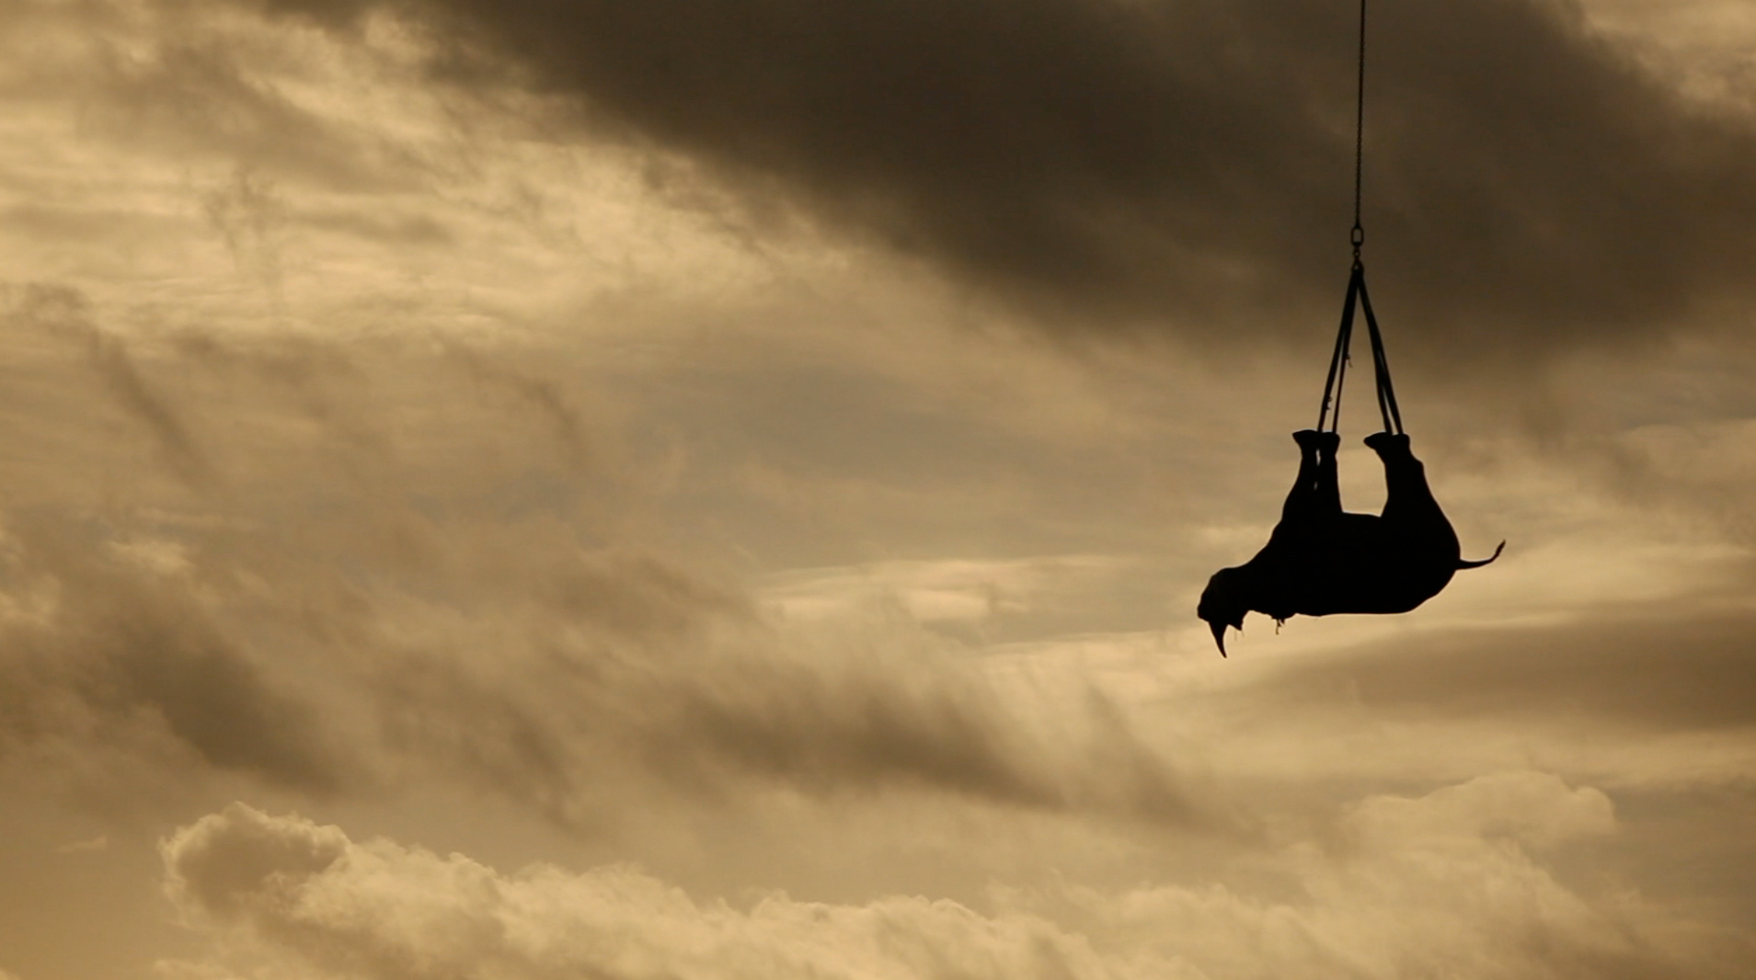
© WWF
Notes:
Nelle situazioni più a rischio, non ci tiriamo indietro dall’accogliere o lanciare sfide estremamente impegnative. Per la conservazione dei rinoceronti in Asia e in Africa siamo spesso intervenuti con azioni di traslocazione e reintroduzione. In alcuni casi si è trattato dal togliere gli animali da zone troppo colpite dal bracconaggio per garantire loro luoghi più sicuri per la riproduzione e la sopravvivenza.

Slide 34
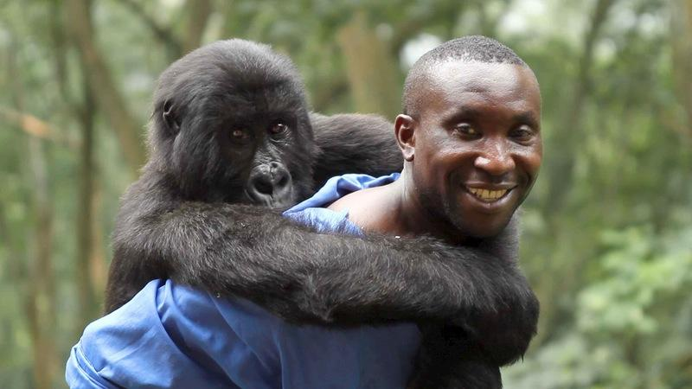
© WWF
Notes:
Il nostro impegno è garantito dalla passione e dedizione di tutti i nostri collaboratori e sostenitori. L’amore per gli animali è più grande di noi.

Slide 35
WWF – Campagna crimini di natura
Fonte: Dossier WWF IT “Natura Connection”, 2014: http://awsassets.wwfit.panda.org/downloads/dossier_stop_crimini_di_natura2ott_def_low.pdf

